Slide 1
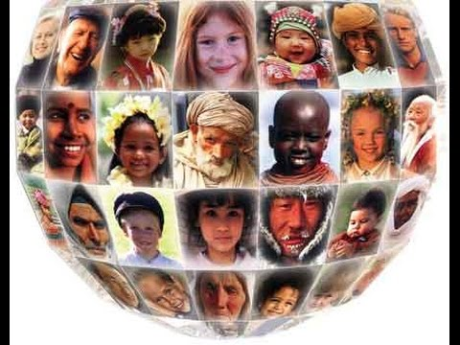
FARKLI KÜLTÜRLER

Slide 2
Farklı bir ülkede yaşamak, yeni bir dil öğrenmeyi gerektirdiği gibi farklı bir kültür de demektir. Hatta her ülkede gelenekler, inanışlar ve kültür bizimkinden şaşırtıcı derecede farklı olabilir.

Slide 3
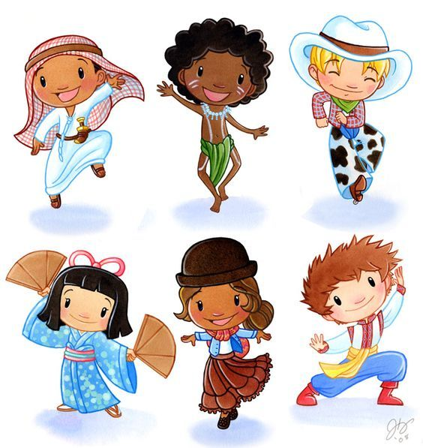
Dünyanın her köşesinde birbirinden farklı insanlar, kendilerine has kültürleriyle bambaşka hayatlar yaşıyor. Sofraya konan bambaşka yemeklerle, oynanan çok farklı bir oyunla, değişik tedavi yöntemleriyle veya herhangi bir zanaatla kültür mozaikleri kendini gösteriyor.

Slide 4
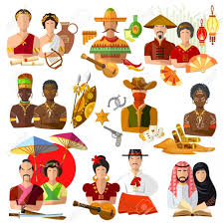
Şimdi şaşırmaya hazır olun.

Slide 5
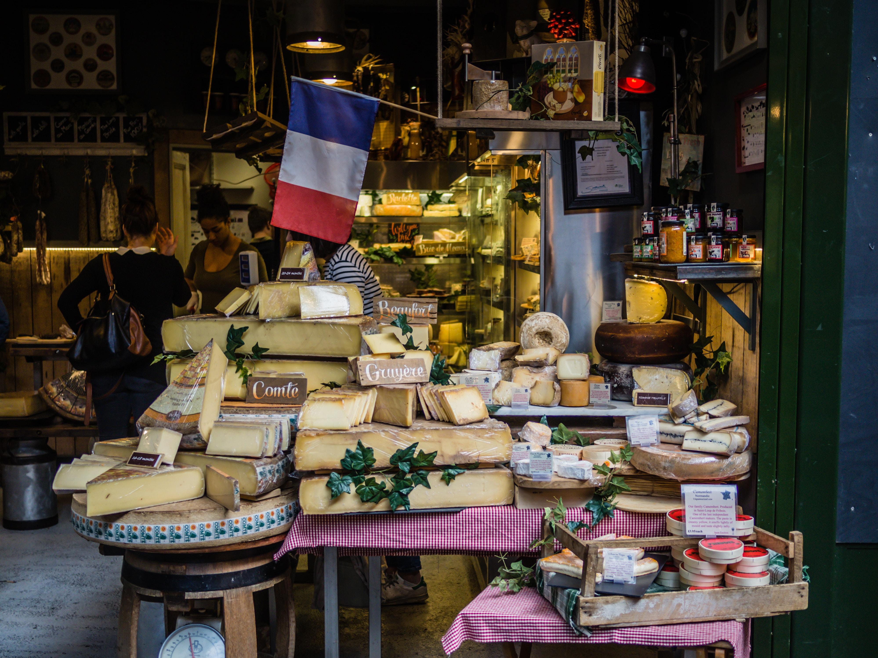
Fransa Peynir sever misiniz? Eğer seviyorsanız Fransız bir aileye misafir olduğunuzda midenizde tatlı için biraz yer ayırmayı ihmal etmeyin.
Çünkü yemekten sonra peynir tadımı yapılıyor ve ardından tatlı ikram ediliyor. Peynir ülkesi Fransa’da bini aşkın peynir çeşidi var ve dünya peynir tüketiminde başı çekiyor.

Slide 6
HİNDİSTAN Hindistanlı biri 'evet' demek için kafasını sağa sola sallar, 'hayır' demek için de yukarı aşağı.

Slide 7
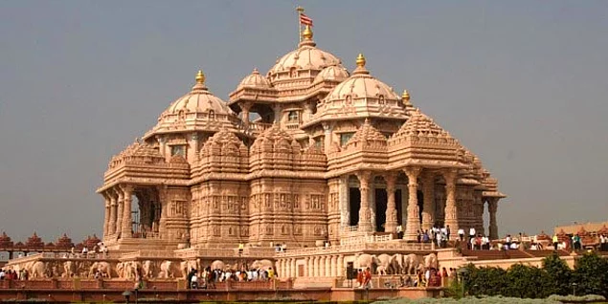
Tıpkı bizde olduğu gibi, onlarda da tapınaklara girerken ayakkabılarınızı çıkartmanız gerekli.

Slide 8
Ülkede neredeyse hiç umumi tuvalet yok, bazen insanların tuvaletlerini sokağa yaptığını gözlemleyebilirsiniz.

Slide 9
Hindistan'da insanlara gerektiğinden fazla dokunmamalısınız.

Slide 10
Amerika'da çoğu restoranda önünüze gelen hesaba, bahşiş dahil edilir.

Slide 11
Ülkede birkaç büyük şehir dışında toplu taşıma gelişmemiş. Yani arabasız şuradan şuraya gidemezsiniz.

Slide 12
Yemeklerin yanında çoğunlukla patates kızartması servis ederler.

Slide 13
Portekiz de Yemeğinize tuz eklerseniz, yemeği beğenmediğiniz anlamına gelir.

Slide 14
Portekiz de insanlar çok erken yemek yer. Neredeyse tüm restoranlar 21.30'da kapanmış olur.

Slide 15
Rusya da İnsanların batıl inancı çok fazla.
Mesela evin içinde ıslık çalmanın fakirlik getirdiğine inanıyorlar.

Slide 16
Aynı Türkler gibi, Ruslar da misafirliğe gitmeden önce yemek yemezler. Çünkü misafir için ziyafet hazırlanır.

Slide 17
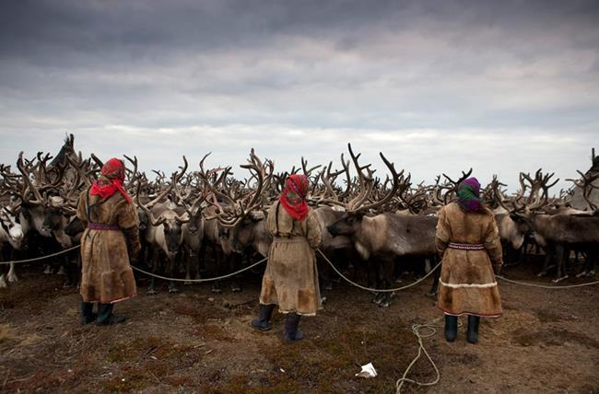
Nenetler / Rusya
Göçebe bir Sibirya kabilesi olan Nenetler, kışları eksi elli derecelere düşen sıcaklıklara karşı adapte olmuş bir halk. Büyük geyik sürüleriyle hayvancılık yapan Nenetler, çiğ ete de düşkün bir kültüre sahip.
Nenetler geyikleri kestikten sonra pişirmeden kanlı kanlı bir şekilde yemelerinden ötürü vahşi görülseler de son derece dost canlısı ve yumuşak kalpli insanlar olarak tanınıyorlar.

Slide 18
Japonya da yemek yemeden önce hesabı öderler.

Slide 19
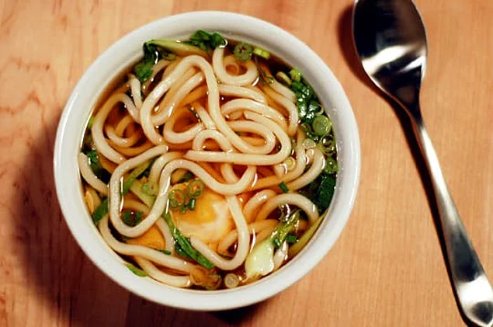
Japonya da yemek yerken ağzınızı höpürdetmek o yemeği beğendiğiniz anlamına gelir. Aynı zamanda tadı en iyi bu şekilde aldıklarını düşünüyorlar.

Slide 20
Japonya'da, hiçbir sokakta çöp kutusu bulunmuyor. Çöplerini eve kadar taşımak zorundalar.

Slide 21
Brezilya da telefon kartlarına eczanelerde para yüklüyorlar.

Slide 22
Brezilya da 'Merhaba', 'hoşça kal', 'teşekkürler', 'hoş geldin' vb. yerine gördüğünüz jesti kullanırlar.

Slide 23
Brezilya da öğünlerde birden fazla yan yemek servis ederler.
Genellikle pilav üstü patatesli fasulye.

Slide 24
İtalya da akşam vakitlerinde kapuçino siparişi verirseniz size deliymişsiniz gibi bakarlar.

Slide 25
İtalya da makarnanıza asla ketçap eklemeyin veya kesmeyin.

Slide 26
İtalyanlar için bir yere geç kalmak gelenektir. Burada kimsenin acelesi yok.

Slide 27
DOMİNİK CUMHURİYETİ Dominikli biri lafınızı tekrarlatmak isterse hapşıracakmış gibi burnunu kırıştırır.

Slide 28
Burada insanların saçlarında bigudiyle dolaşması çok normal.

Slide 29
Tayland da kimsenin kafasına dokunamazsınız, çünkü kafa vücudun kutsal bir parçası olarak kabul ediliyor.

Slide 30
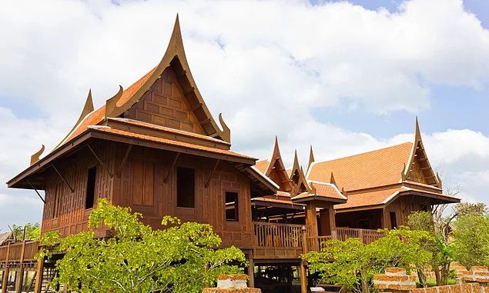
Tayland da çatal, yalnızca kaşığa yemek koymak için kullanılır. Çatal ağza sokulmaz.
Taylandlıların bazıları yemek yapmayı bilmez. Her evde mutfak bulunmuyor çünkü.

Slide 31
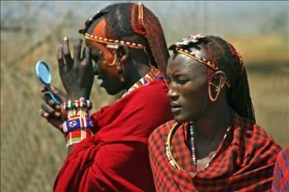
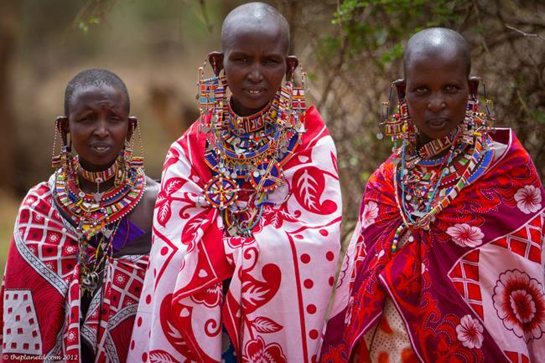
Afrika'nın en eski halklarından olan Maassailer, hem Kenya hem de Tanzanya'da varlıklarını sürdürmeye çalışıyorlar.
Maassailer / Kenya & Tanzanya
Güçlü ve atletik bir halk olan Maassailer özellikle kulaklarına taktıkları süs eşyalarıyla kendilerini Afrika'daki diğer halklardan ayırıyorlar.

Slide 32
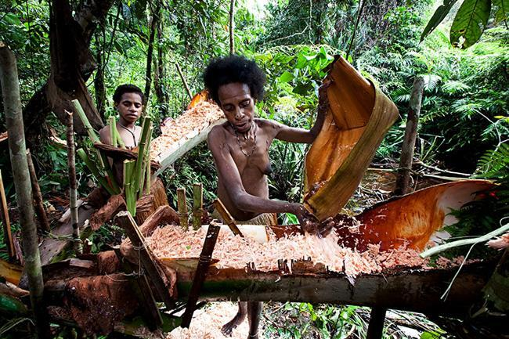
Korowailer / Endonezya
Güney Papua'da varlıklarını sürdürmeye çalışan Korowailer, yüksek ağaçlara kurdukları evlerde genelde sekizer kişilik aileler halinde yaşayan bir kabile.
Genelde muz ve bölgede buldukları hayvanlarla beslenen Korowailer, bu besinlerden mahrum kaldıklarında ağaç kabukları, kurtçuklar ve böceklerle idare ediyorlar.

Slide 33
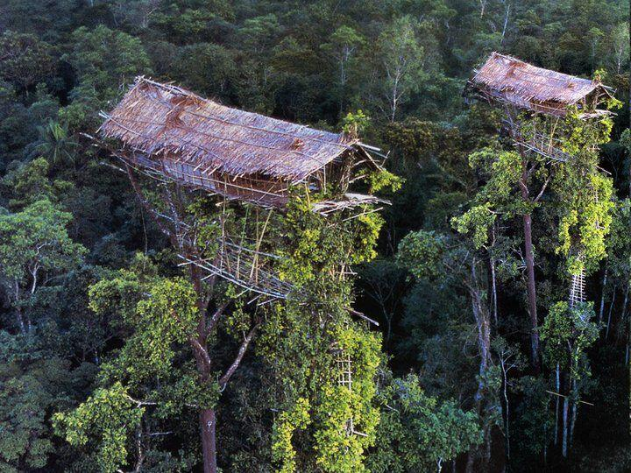
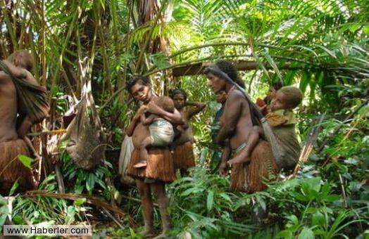
Yakaladıkları hayvanları çiğ çiğ yemelerinin yanında, cadılıkla suçladıkları yabancıları da öldürdükten sonra yemeye eğilimli olan Korowailer, 1970'lere kadar bilinmeyen bir topluluktu.
Ama en sevdikleri beslenme yöntemi yamyamlık! Evet Korowailer, dünyanın son yamyam kabilesi olarak anılıyorlar.

Slide 34
Yörükler / Türkiye ve Balkanlar
Yörük, Türkçe'deki yürümek fiilinden türemiş bir ad olduğu düşünülmektedir. Ancak Yörük aynı zamanda cesur ve sağlam yürüyen anlamına da gelir. Tarihte ilk defa Türklerin ana vatanı olan Ötüken'den yola çıkarak özellikle batıya doğru ilerleyen göçebe Türkmen boylarıyla başlayan Yörük kültürü, dünyadaki diğer göçebe toplumların aksine kendi yaşama alanına kapalı kalmamış ve yerleştikleri bölgelerde dünyaya hükmeden imparatorluklara dönüşmüşlerdir.

Slide 35
Batı Hun İmparatorluğu, Gazneliler, Selçuklular ve Osmanlı İmparatorluğu bu Yörük kabilelerin kurdukları büyük devletlerden bazılarıdır. Kınık ve Kayı boyları günümüze kadar adlarını ulaştırabilmiş önemli Yörük toplulukların başında gelirler. Günümüzde Yörükler, Türkiye'de Toros dağlarının iki ucunda az da olsa varlıklarını sürdürmektedirler.

Slide 36
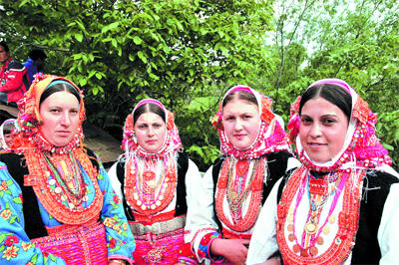
Atalarımızdan miras kalan pek çok gelenek ve göreneği el değmemiş haliyle sosyal hayatlarında yaşayan Yörükleri daha fazla anlayıp, onlara daha fazla sahip çıkmamız gerekiyor. Bugün Türkiye nüfusunun muhtemelen büyük bir çoğunluğunun atalarının bir Yörük kervanıyla Anadolu'ya gelmiş olduğunu düşünecek olursak, Yörüklere sahip çıkmak aslında bir anlamda tarihimize de sahip çıkmak olacaktır.

Slide 37
Kültür; insanların davranış biçimini belirleyen inanç, coğrafya gibi dış faktörlerin neden olduğu inanılmaz geniş ve kompleks bir yapıdır. “Hepimiz birer insanız, ancak yaşam biçimimiz son derece çeşitlidir!”

